Slide 1
基本的安全衛生活動について
公益社団法人全国産業資源循環連合会
Notes:
本講習は安全衛生活動について、未だ十分な取り組みが進んでいない企業を想定し、基本的安全衛生活動について紹介するものです。
講習時間を1時間として想定していますが、参考部分を除いたとしても、各ページを詳細に説明すれば1時間では厳しいと思われます。
受講者のレベル等に応じて、説明個所を取捨選択していただきたいと思います。

Slide 2
目次
産業廃棄物処理業界の現状
安全衛生活動のイメージ
安全衛生活動の実際
経営者の取り組むべきこと
（参考）安全衛生法の抜粋
Notes:
１．については、厚生労働省のデータを使い産業廃棄物処理業界の令和2年の労働災害の状況について示しています。
２．については、安全・快適な職場では、このようなことが行われているであろうというイメージを図示しました。
３．については、安全衛生規程の必要性、労働安全衛生法の概要、安全衛生推進組織、作業標準、非常事態対応、５S、KYについて紹介しました。
安全衛生活動のすべてを紹介できたわけではなく、代表的なものについて取り上げました。
したがって、これらをすべて実行していればよいというものではありません。
安全衛生規程を作成し、体系的に安全衛生活動を進めていただきたいとの思いから、安全衛生規程を最初に取り上げました。
４．については、これから安全衛生活動を始めようという経営者を想定して、取り組むべきこととその順番を示しました。
多くの経営者は既に何らかの取り組みをしていると思われるますので、これが参考になれば幸いです。

Slide 3
１．１ 休業４日以上の死傷者数と死亡者数の推移
データ出典：厚生労働省「職場のあんぜんサイト」
Notes:
このページは最近の産業廃棄物処理業界における労働災害の状況を表しています。
データの出典は厚生労働省の「職場の安全サイト」からで、以後多くのデータをここから取り出しています。（→基本的に、右下に出典を示してあります。）
死亡者数及び死傷者数は、いずれも新型コロナウイルス感染症へのり患による労働災害を除いたものです。
左のグラフは休業４日以上の災害件数を表しており、増加傾向にあることが読み取れます。令和３年が減少したのは新型コロナ感染者が多かったためと考えられます。
右のグラフは死亡災害の件数を表しており、平成２３年からは減少傾向にあるものの、平成２８年から増加傾向となり、令和3年からは減少しています。横ばい傾向とも言えます。母数が少ないので、バラついているのだと思います。令和５年では１７人となり、令和４年１５名から２名増加しています。
平成２３年は東日本大震災の影響による死者も含まれており一時的に増加したとも考えられ、この場合は横ばい傾向と言った方がよいと思います。

Slide 4
１．２ 度数率と強度率（令和５年）
 | 全産業 | 一廃・産廃処理業
度数率 | ２．１４ | ６．４２
強度率 | ０．０９ | ０．１８
データ出典：厚生労働省「労働災害動向調査」
（※事業所規模１００人以上、産業廃棄物処理業のみのデータはなく一般・産業廃棄物処理業の合計）
度数率：全産業は１．６前後で安定していたが、平成３０年から１．８台、令和３年から２．０台となり、悪化している。一廃・産廃処理廃業は、令和１～２年は６．８台、令和３年は７．３６と悪化したが、令和４年は６．５２、令和５年は
６．４２と改善した。
強度率：全産業は横ばい。一廃・産廃処理業は平成２９年以降改善傾向にあったが、令和２年は０．４８と悪化、
令和３年は０．１７と改善、令和４年は０．５１と悪化した。
労働災害による死傷者数
度数率＝ ×１，０００，０００ （→延べ労働時間１００万時間当たりの死傷者数）
強度率＝ ×１，０００ （→延べ労働時間１千時間当たりの労働損失日数）
延べ労働時間数
労働損失日数
延べ労働時間数
Notes:
このページでは令和５年の「全産業」と「一廃・産廃処理業」の度数率と強度率を比較しています。
残念ながら産業廃棄物処理業だけの統計がなく、一般廃棄物処理業とあわせたデータしかなく、しかも事業所規模も１００人以上のものです。
したがって、１００人以下の事業所を加えれば、さらにデータは悪くなることが想定されます。
我々の業界の実態を表しているとは言い切れませんが、傾向はわかると思います。
度数率と強度率については式の通りですが、度数率は「事故の発生しやすさ」、強度率は「事故が発生した時のケガの重さ」と考えればよいでしょう。
ここで強調していただきたいのは、「我々の業界は事故が起こりやすく、事故が起きると重大事故になりやすい」傾向があるということです。

Slide 5
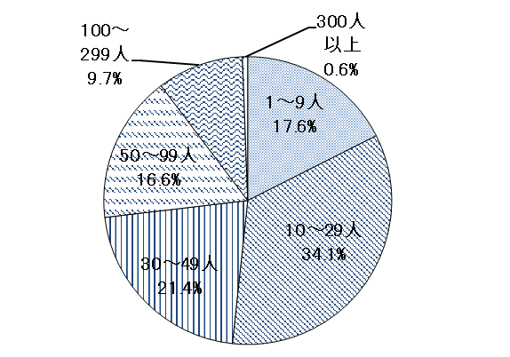
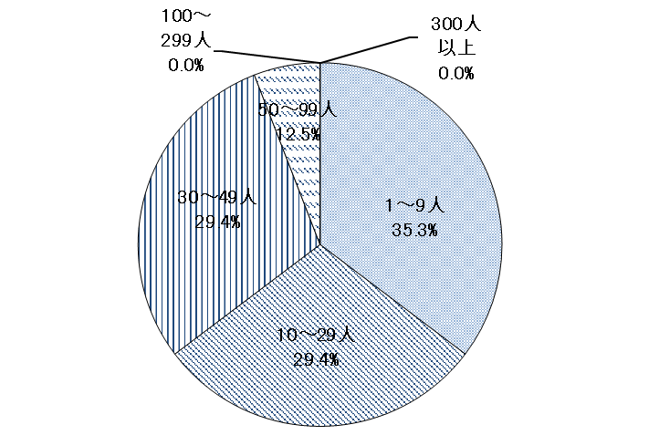
１．３ 【事業場規模別】災害発生状況（令和５年）
死傷災害
死亡災害
データ出典：厚生労働省「職場のあんぜんサイト」
Notes:
このページでは、令和５年の事業場の規模による災害の発生状況を示しています。
左のグラフは休業４日以上の災害の発生状況を示しており、約３／４が５０人未満の事業場で発生しており、この傾向は過去から続いています。
右のグラフは死亡災害の発生状況を示しており、やはり９０％近くの災害が５０人未満の事業場で発生しています。
１００人以上の事業場での死亡災害はほとんどありませんでした。
我々の業界は５０人未満の事業場が多くを占めていると思われ、その意味では労働災害の発生が多いことは容易に想像することができますが、中小の企業では安全に対する教育や設備投資が十分に行われていない可能性もあります。

Slide 6
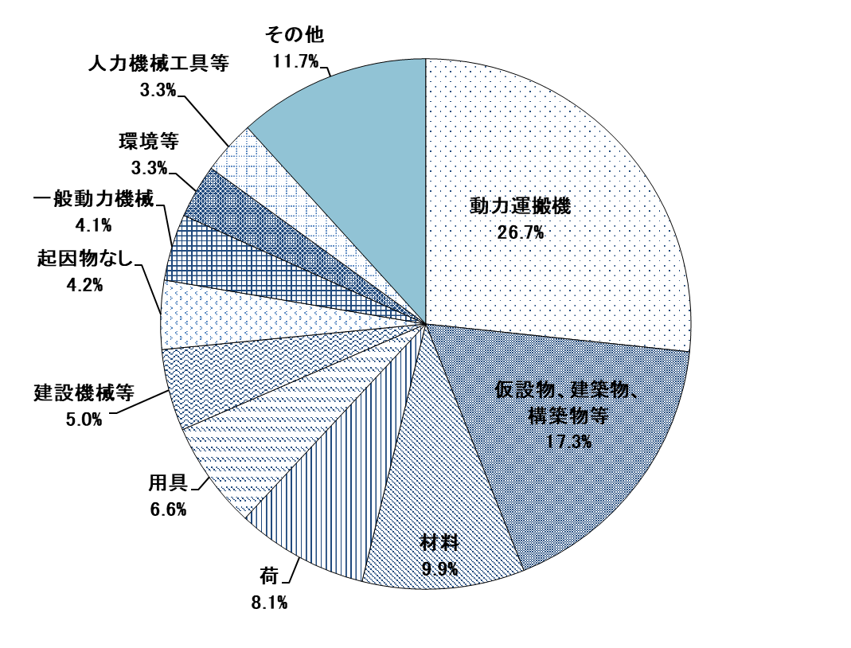
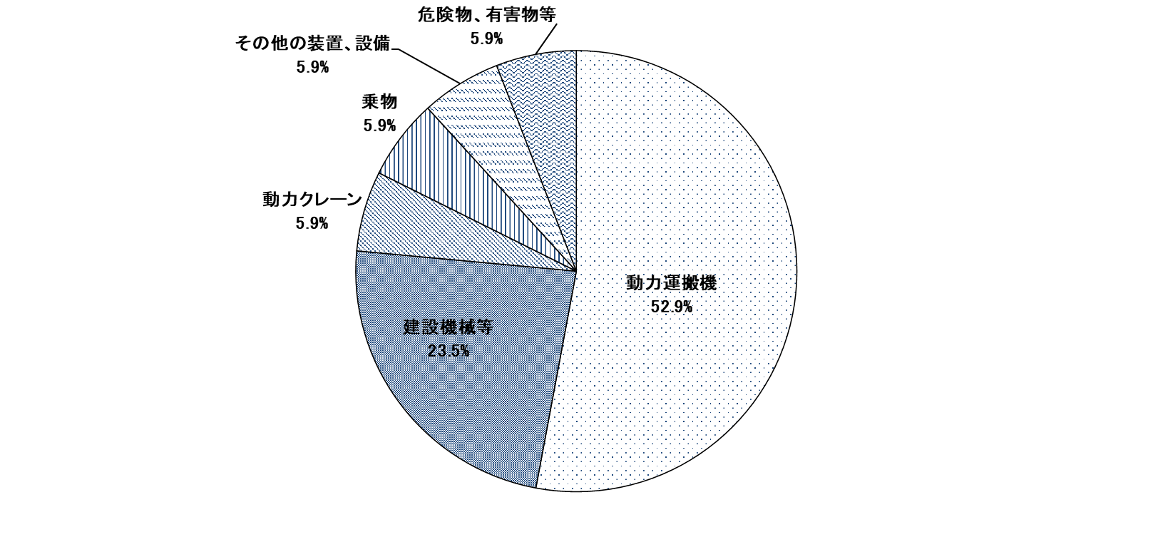
１．４ 【起因物別】災害発生状況（令和５年）
データ出典：厚生労働省「職場のあんぜんサイト」
Notes:
このページでは、令和５年の起因物別の災害の発生状況を示しております。
起因物とは、災害をもたらすもととなった機械・装置などのことです。間違いやすいものに加害物があり、加害物とは災害をもたらす直接のもののことです。
一例をあげれば、クレーンが動いてきて、つり荷に激突された場合、起因物はクレーン、加害物はつり荷ということになります。（→中災防による例）
起因物の例については、職場の安全サイトなどで確認してください。
死傷災害、死亡災害共に動力運搬機（トラック、コンベアなど）によるものが最も多くなっています。
この傾向は過去から継続しています。
死亡災害については、「建設機械等」は死傷災害の割合は低いにもかかわらず、死亡災害が起きています。
解体用機械、掘削用機械との接触などによる死亡事故には特に注意が必要です。

Slide 7
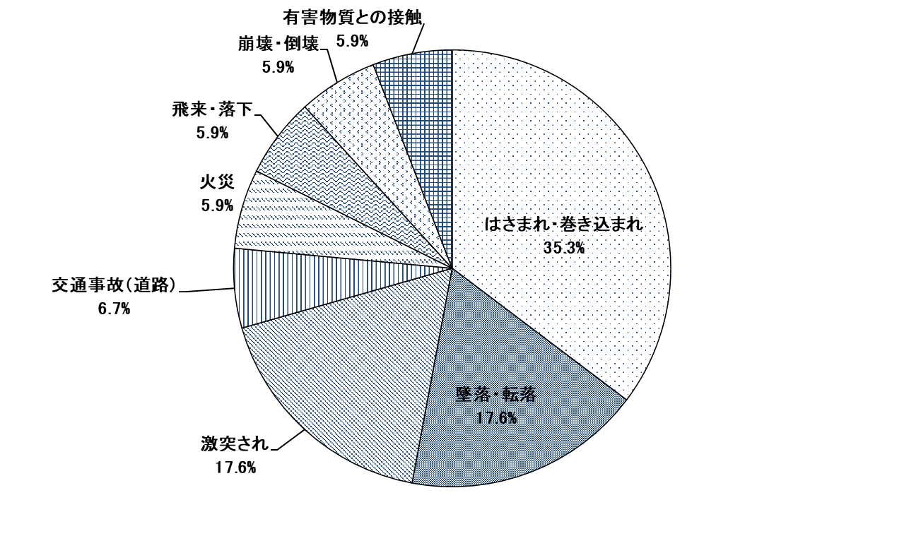
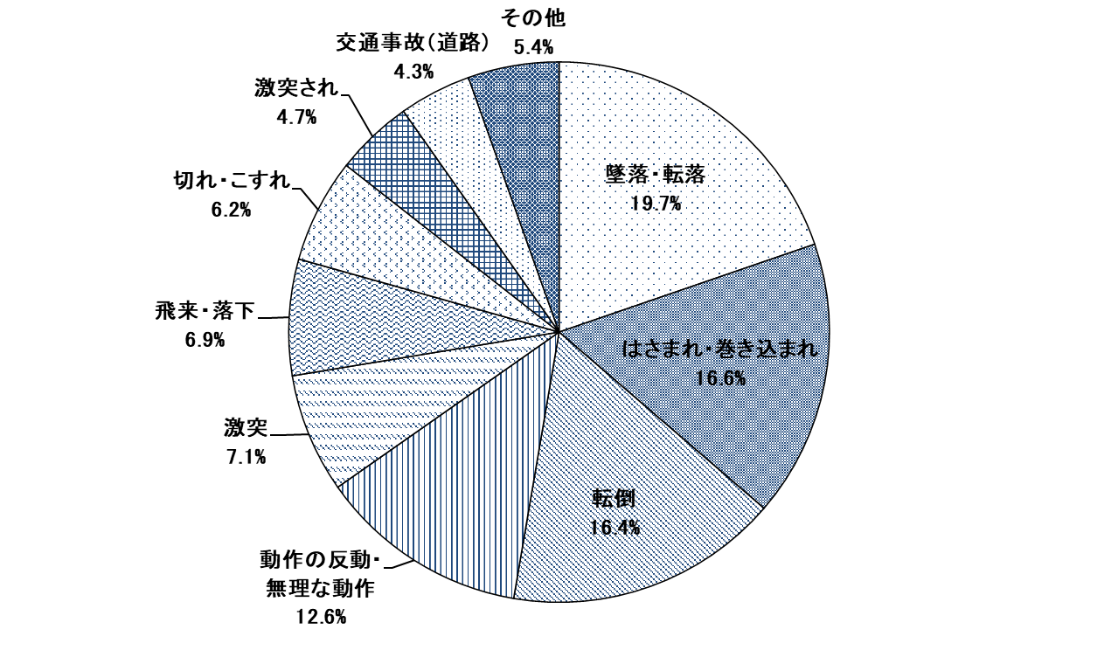
１．５ 【事故の型別】災害発生状況（令和５年）
データ出典：厚生労働省「職場のあんぜんサイト」
Notes:
このページでは、令和５年の事故の型別災害状況を示しています。
「墜落・転落」、「はさまれ・巻込まれ」については死傷災害・死亡災害共に多く注意が必要です。

Slide 8
２．安全・快適な職場のイメージ
安全・快適な職場
必要な条件
法的取組
・作業環境の整備
・良好な人間関係
・安全衛生に係る行事
・安全衛生組織
・安全衛生教育
・リスクアセスメント
初歩的取組
高度な取組
・朝礼
・安全衛生規程
・５Ｓ活動
・ヒヤリハット活動
・危険予知活動・訓練
・安全パトロール
・ヒューマンエラー対策
・労働安全衛生マネジメントシステム
Notes:
このページは、安全・快適な職場を維持するために、会社が取り組むべき事などのイメージを示したものです。
（→私個人の経験による主観）
安全・快適な職場の条件として、白い枠のことが必要だと思います。
・「作業環境の整備」は必須条件です。事故が起こりにくい作業場の整備には投資も必要ですし、従業員の創意・工夫、安全に対するノウハウの蓄積も必要です。
・「良好な人間関係」がなければ、意思の疎通が不十分になり事故の原因にもなります。また、パワハラの起きているような職場では、従業員のやる気もそがれ、能率も悪くなってしまいます。
・「安全衛生に係る行事」としては、安全大会や安全祈願、安全週間・衛生週間・年末年始安全活動などがあり、従業員の意識を高めるとともに、従業員の一体感を高める効果があります。
法律で決められている事（オレンジ色）はやらなければならないことです。
・「安全衛生組織」は従業員数ごとに決められた組織をつくり、決められた管理者等を置き、安全衛生活動を推進させなければなりません。
・「安全衛生教育」は新入社員等への教育が義務付けられており、災害の防止にはなくてはならないものです。
・「リスクアセスメント」は設備の導入や新しい材料を使う場合等にやらなければならず、リスクがなくなるまで毎年実行する必要があります。
安全・快適な職場を構築し、維持するための活動として初期に取り組むべきことがあります。（薄いグリーンの部分）
・「朝礼」はトップの方針や目標を伝達するとともに、従業員の体調等を把握するために必要です。
・「安全衛生規程」は安全衛生を守るために、必要なことを体系的に整理し、やらなければならないことを明確にするものです。
・「５S」活動は、職場の整理整頓等を通じ、安全衛生を向上させるとともに、作業の能率を向上させます。
・「危険予知活動・訓練」・「ヒヤリハット活動」は従業員の危険に対する感度を引き上げ、災害防止策を提案します。
・「安全（衛生）パトロール」は職場のルールが守られているかをチェックし、改善すべきことがあれば提案します。
安全・快適な職場を構築する高度な取り組みがあります。（やや濃いグリーンの部分）
・「ヒューマンエラー対策」は人間はミスをするものだとの立場から、災害の防止を図ります。
・「労働安全衛生マネジメントシステム」の構築は、PDCAのサイクルを回しながら、本質的な安全化へ向けてのシステム的な取り組みです。リスクアセスメントがベースになります。
これらの活動が合わさったものが、「企業の安全文化」だと思います。初めからすべてができる訳でもなく、一歩一歩着実に積上げていく事が大切です。
例えば、「労働安全衛生マネジメントシステム」を構築したとしても、ゼロ災が達成できるわけではありません。一つのことを粘り強く続けることが大切です。

Slide 9
３．１ 安全衛生法と安全衛生規程の関係
労働安全衛生法
規定
安全衛生規程
作成支援ツール
（全国産業廃棄物連合会）
労働者の責務
必要な事項の遵守
事業者の責務
管理体制整備
教育
措置
調査
・・・
http://www.zensanpairen.or.jp/kitei/form.html
社名・処理内容・従業員数入力
⇩
規程案作成（関連条文表示）
⇩
安全衛生規程
遵守事項
明確化
教育
遵守事項
明確化
漏れを防ぐ
安全衛生規程
複雑・作成困難
法律違反
Notes:
このページでは、安全衛生規程の必要性と安全衛生規程作成支援ツールのことを紹介しています。
労働安全衛生法では、事業者の責務と労働者の責務を規定しています。
この法律には罰則規定があり、事業者が必要なことを行っていない場合、最悪、懲役刑になる場合もあり得ます。
経営者が懲役刑を受けてしまえば、廃棄物処理法により事業の継続ができなくなる場合もあります。
これらのことを防ぐために、安全衛生規程を作成し、それに基づいた安全衛生活動を行うことが必要ですが、漏れの無い安全衛生規程を作成することは初心者にとっては極めて困難です。
専門家に委託して安全衛生規程を作成することもできますが、かなりの額を支払うことになると思います。
全国産業廃棄物連合会では、安全衛生規程支援ツールを準備しており、ホームページから支援ツールを立ち上げ、社名・処理内容・従業員数を入力することにより、安全衛生規程を作成することができるようになっています。
（→全国産業廃棄物連合会では、実際にこのツールを使って安全衛生規程を作成する講習会の実施を検討中です。）

Slide 10
３．２ 安全衛生法で決められている事
事業者の責務
労働者の責務
安全衛生管理体制
・総括安全衛生管理者，安全管理者，衛生管理者，安全衛生推進者等，産業医，作業主任者
・安全委員会，衛生委員会，安全衛生委員会
・安全管理者等に対する教育等
・事業者の講ずべき措置等（機械・爆発物・電気・熱・墜落・粉じん・換気・採光・休養・避難等）
労働者の就業に当たっての措置
・雇入れ時の教育，職長等の教育，就業制限，中高年者への配慮
健康保持増進のための措置
・作業環境測定，作業の管理，作業時間の管理，健康診断，保健指導，健康教育
快適な職場環境の形成のための措置
Notes:
このページと次のページで安全衛生法で決められている責務と罰則について紹介しています。
ここでは、こんな項目が決められていますということをざっと紹介すればよいと思います。
事業者の責務だけではなく、従業員の責務も決められていることを強調してください。
安全衛生管理体制については、１２ページで図示しています。
１８ページ以降に主な関連条文を示してあります。必要であれば、関連ページで条文を示し説明してください。

Slide 11
安全衛生改善計画
使用停止命令等
法令等の周知
書類の保存等
罰則
罰則の例
・免許受けた者又は技能講習終了者から作業主任者を選任し、作業指揮をさせなかった場合
⇒六月以下の懲役または五十万円以下の罰金
・クレーンの運転を資格のない者にさせた場合
⇒五十万円以下の罰金
・総括安全衛生管理者，安全管理者，衛生管理者，産業医を選任しなかった場合
⇒五十万円以下の罰金
・安全委員会，衛生委員会を設置しなかった場合
⇒五十万円以下の罰金
Notes:
前ページからの流れですが、罰則の例については多少紹介すれば受講者の関心が深くなるかもしれません。

Slide 12
３．３ 会社規模による安全衛生管理組織（産業廃棄物処理業の場合）
労働者数（人） | 管理組織
１～９ | 事業者 （安全衛生スタッフ）
１０～４９ | （選任・指揮） 事業者 安全衛生推進者
５０～９９ | 産業医 （選任） 安全管理者 事業者 衛生管理者
１００～ | 産業医 （選任） （指揮） 安全管理者 事業者 総括安全衛生管理者 衛生管理者
Notes:
このページでは安全衛生管理組織について紹介しています。
産業廃棄物処理業の場合としているのは、業種によって総括安全衛生管理者を設置しなければならない従業員数が異なっているためです。
一般によく知られている部分だとは思いますが、さっと触れた方が良いと思います。

Slide 13
３．４ 作業標準
目的
安全・品質・効率を高いレベルで達成
様式（例）
１．作業名、使用する機械・治工具・
保護具、必要な資格等記載
２．ステップ毎に作業順と方法記述
３．巧くゆくためのポイント、勘所、
絶対に手抜きしてはならない点
を記述
４．使用する機械・治工具の危険性
を記述
５．安全装置、工程で危ない点を記述
６．なぜそうするかの理由説明
７．重要ポイント写真を撮って説明
効果
作業方法の継続的改善
バラつきのない教育
作成
優先度の高いものから
自社に適した、統一された様式で
作業メンバー参加・適宜見直し
使う人の立場に立った作業手順書
Notes:
このページでは、作業標準（作業手順書の方が一般的かも）について紹介しています。
導入教育を行う際、教える人によって異なる説明をしてしまうことがあります。
このようなことを防ぐためと作業の品質を一定にするため作業標準を作ることが一般的です。
基準局の臨検などの際、この手順書を使用していつ・だれが・だれを対象に教育したという記録を見せれば、すぐに納得していただけると思います。
様式については、一例ですので必ずしもこの通りにする必要はありません。
最近では、ネット上で様式を見ることもできますので、各社の内容によって選べばよいと思います。
注意すべきことは、作成する際には必ず実際に作業を行っている人をメンバーに入れることです。
時おり事務所の人が作ってしまうようなことが見受けられますが、実態を把握していない場合もあり、勘どころが明確でないものになってしまうことがあります。

Slide 14
３．５ 緊急事態対応マニュアルの作成と訓練の実施
緊急事態対応
緊急事態
突発的発生
対応困難
対応組織準備
マニュアル作成
訓練実施（最低１回/年）
⇩
訓練記録作成
保管（３年間）
人的災害
火災、爆発、重大労働災害
有害化学物質の漏えい等
交通事故
自然災害
地震、津波、台風、洪水、
落雷等
マニュアル
訓練
対応可能
緊急連絡網
夜間・休日連絡
⇩
職場掲示
Notes:
このページでは緊急事態対応について紹介しています。
緊急事態（火災、労働災害、交通事故など）が発生した場合、大半の人は茫然としてしまい適切な対応が取れません。
日頃から、自分たちの職場で起こりそうな緊急事態を特定し、対応マニュアルを作成し、訓練を行っていれば適切な対応が取れます。
最初からあらゆる緊急事態を特定することが難しければ、過去に起きた事故などから、その対応をしていけばよいと思います。
訓練については、防火訓練はよく行われていると思いますが、これらを参考にするとよいと思います。

Slide 15
３．６ ５Ｓ活動の実施
５Ｓ活動
職場から無駄なものを省き、清潔な状態を保つ
⇩
業務効率の向上・安全な職場の確立
５Ｓ活動の手順
長期間使っていないものを捨てる
⇩
残ったものを職場に整然と配置
⇩
清掃を行い清潔な状態に保つ
⇩
使ったものを元に戻すことを習慣化
整理：いらないものを捨てること
整頓：決められた場所に置く
５Ｓ活動の効果
きれいで働きやすい職場の実現
物を探す時間の短縮
油漏れなど異常の発見容易に
５Ｓ
清掃：掃除をして清潔な状態に保つ
清潔：上記「３Ｓ」を保つ
躾 ：ルール・習慣を正しく守る習慣
Notes:
このページでは、５S活動について紹介しています。
５S活動は、長期にわたって使用していないものなどを捨て（整理）し、必要なものを決められた場所に置く（整頓）と共に、清掃により清潔な状態に保つことにより
職場の安全・衛生を向上させるとともに、作業効率もよくします。
さらにこれらを習慣化する（躾）ことにより、従業員の資質も向上します。
５Sが徹底されてくると、職場の見通しもよくなり、設備の油漏れ等の発見も容易になります。
初めて安全衛生活動に取り組むのなら、私は５Sをお勧めします。

Slide 16
３．７ 危険予知訓練（ＫＹＴ）と危険予知（ＫＹ）活動
危険予知訓練（ＫＹＴ）
危険予知活動（ＫＹＫ）
目的
危険察知能力の向上
目的
当日の注意点の明確化
労働災害の防止
付随効果
作業手順書の作成
リスクアセスメント能力向上
４ラウンド法
１．現状把握
（どんな危険が潜んでいるか）
２．本質追及
（これが危険のポイントだ）
３．対策樹立
（あなたならどうする）
４．目標設定
（私たちはこうする）
その日の作業
危険予知を実施
行動目標を立案
指差呼称で確認
Notes:
このページでは危険予知訓練と危険予知活動について紹介しています。
危険予知訓練については、４ラウンド法が良く使われています。
どんな危険が潜んでいるかを明らかにし、最も危険なポイントを明確にし、対策を立て、自分たちの行動目標を設定し、指差し呼称で確認します。
従業員の危険に対する感度を育てるためには良い方法です。
リスクアセスメントを行う際にも、危険予知訓練により、感度を高めておくことが必要です。
危険予知活動は作業前にその日の予定を確認し、その日の危険な作業を特定し、行動目標を立て、指差し呼称で確認します。
これを記録しておけば、作業標準（作業手順書）を作成するときに役に立ちます。
KYTについては、多くの書物が出ていますし、講習会も多く開催されていますので、一度安全担当者等を派遣し、受講することがお勧めです。

Slide 17
４． 経営者の取り組むべきこと
phase１
業界と自社の現状認識
安全に取り組む意思表明（安全大会，安全祈願，安全衛生規程作成等）
安全衛生に係る外部教育の受講
体制整備・要員の確保（委員会設置，安全・衛生管理者，安全推進員等）
Phase２
安全衛生活動の実施Ⅰ（朝礼，ＫＹ，５Ｓ，ヒヤリハット，パトロール等）
自社教育資料の整備（作業標準、点検表，非常事態対応マニュアル等）
社内教育の実施
Phase３
安全衛生活動の実施Ⅱ（リスクアセスメント，ヒューマンエラー対策等）
安全衛生マネジメントシステムの導入
Notes:
このページでは、経営者が取り組まなければならない安全衛生活動について、取り組みやすい順に紹介しています。
初めにphase1として、今回の教育などを受講することにより、経営者が業界の状況と自社の現状を認識することが必要です。
次に自社で安全衛生活動に取り組む意思表明をします。
意思表明の手段として、安全大会や安全祈願を行ったり、規程を作成し公表してもよいと思います。
これにより経営者の取り組み姿勢を明確にするとともに退路を断ちます。
さらにこれから安全衛生を担当することになる人を、安全衛生に係る外部教育や衛生管理者などの資格講習を受講させ、従業員の意識改革を図ります。
外部教育などの受講者や経験者の中から安全衛生推進組織に適した人を選定し、さらに教育を勧め、体制と人員の整備を進めます。
会社の規模にもよりますが、安全衛生の担当者は必ずしも選任化する必要はありません。
Phase2として、安全朝礼、KY、５S、ヒヤリハット、安全衛生パトロール等の中からやりやすいものを選び実行します。
初めに安全衛生パトロールを行い自社の実態を把握することもよいと思います。
５Sが定着したら、KYを追加し、KYが定着したらヒヤリハットを追加するなど、徐々に拡大していきます。
並行して、点検表、作業標準、非常事態対応マニュアルなどを徐々に整備していきます。
作業標準については、必要性の高いものから着手し、徐々に増やしていきます。最初から完璧なものを狙わず、初めは数を揃えることが大切だと思います。
作っているうちに、作成することに慣れてきますので、そうなったら改訂版を作りレベルを上げていきます。
これらの資料ができたら、その資料を使って教育を行います。教育を行うことで不具合が見つかり、さらに改定が進んでいきます。
このころになれば、推進者のレベルも上がり、職場側にも受け皿になる人材が増えてきます。
Phase3として、リスクアセスメントに取り組みます。リスクアセスメントについては、法律で努力義務となっていますので、できるだけ早いうちに一部の作業でも良いので取り組むことをお勧めします。
これらの活動が定着すれば、会社として安全衛生については標準以上になっていると思います。
さらに高いレベルを目指すのであれば、安全衛生マネジメントシステムの導入を視野に入れればよいと思います。
ただし、取得に費用が掛かりますし、維持することも大変です。安全衛生に関する専任者も必要になり、人件費負担も結構大変です。
このレベルになっても、ゼロ災を達成することは困難です。どれほどシステム化してもヒューマンエラーの問題が残っているからです。
ヒューマンエラー対策については、航空機業界や医療関係が進んでいます。全日空さん等が講習を行っていますので、興味がある方は受講して下さい。
以上で本講習は終わりです。
この後に、安全衛生法の一部抜粋を参考として付けてあります。ぜひ一度目を通してください。

Slide 18
（参考）労働安全衛生法について
第１条（目的）
この法律は、労働基準法と相まって、労働災害の防止のための危害防止基準の確立、責任体制の明確化及び自主的活動の促進の措置を講ずる等その防止に関する総合的計画的な対策を推進することにより職場における労働者の安全と健康を確保するとともに、快適な職場環境の形成を促進することを目的とする。
第３条（事業者等の責務）
事業者は、単にこの法律で定める労働災害の防止のための最低基準を守るだけでなく、快適な職場環境の実現と労働条件の改善を通じて職場における労働者の安全と健康を確保するようにしなければならない。また、事業者は国が実施する労働災害の防止に関する施策に協力するようにしなければならない。（以下略）
第４条
労働者は、労働災害を防止するための必要な事項を守るほか、事業者その他の関係者が実施する労働災害の防止に関する措置に協力するように努めなければならない。

Slide 19
第１０条（総括安全衛生管理者）
事業者は政令で定める規模の事業場ごとに、（中略）総括安全衛生管理者を選任し、その者に安全管理者、衛生管理者又は（中略）技術的事項を管理する者の指揮をさせるとともに、次の業務を統括管理させなければならない。
１．労働者の危険又は健康障害を防止するための措置に関すること。
２．労働者の安全又は衛生のための教育の実施に関すること。
３．健康診断の実施その他健康の保持増進のための措置に関すること。
４．労働災害の原因の調査及び再発防止に対策に関すること。
５．前各号に掲げるもののほか、労働災害を防止するため必要な業務で、厚生労働省令で定めるもの。
第１１条で安全管理者、第１２条で衛生管理者、第１２条２項で安全衛生推進者について規定。
安全管理者は前５項目のうち安全に係わる技術的事項の管理、衛生管理者は同じく衛生に係る技術的事項の管理、安全衛生推進者は通達により安全衛生業務について権限と責任を有する者の指揮を受けて当該業務を担当するとされている。

Slide 20
第１４条（作業主任者） 事業者は、高圧室内作業その他の労働災害を防止するための管理を必要とする作業で、政令に定めるものについては、都道府県労働局長の免許を受けた者又は都道府県労働局長の登録を受けた者が行う技能講習を修了した者のうちから、厚生労働省令で定めるところにより、当該作業の区分に応じて、作業主任者を選任し、その者に当該作業に従事する労働者の指揮その他の厚生労働省令で定める事項を行わせなければならない。
 | 産業廃棄物処理業における作業主任者の選任が必要な主な業務
１ | アセチレン溶接装置又はガス集合溶接装置を用いて行う金属の溶接、溶断又は加熱の作業
２ | 動力により駆動されるプレス機械を５台以上有する事業場において行うプレス機械の作業
３ | ボイラー（小型ボイラーを除く）の取扱いの業務
４ | 次に掲げる設備によるものの過熱乾燥の作業 ア）乾燥設備のうち、危険物等に係る設備で、内容積が１立方メートル以上のもの イ）乾燥設備のうち、アの危険物等以外の物に係わる設備で、熱源として燃料を使用するもの（最大消費量が一定量以上のものに限る）または、熱源として電力を使用するもの（定格消費電力が一定以上のものに限る）
５ | 高さが２メートル以上のはい（倉庫、上屋又は土場に積み重ねられた荷（小麦、大豆、鉱石等の荷を除く）の集団をいう）のはい付け又ははいくずしの作業（荷役機械の運転者のみによって行われるものを除く）
６ | 第１種圧力容器の取り扱いの作業
７ | 特定化学物質等を製造し、又は取り扱う作業（試験研究のために取り扱う作業を除く）
８ | 酸素欠乏危険場所における作業
９ | 有機溶剤を製造し、又は、取り扱う業務で、厚生労働省で定めるものに係る作業
１０ | 石綿等を取り扱う作業（試験研究のために取り扱う作業を除く。）又は、石綿等を試験研究のために製造する作業

Slide 21
第１９条（安全衛生委員会）
事業者は、第１７条及び前条の規定により安全委員会及び衛生委員会を設けなければならないときは、それぞれの委員会の設置に代えて、安全衛生委員会を設置することができる。
２ 安全衛生委員会の委員は次の者をもって構成する。ただし、第１号の者である委員は、一人とする。
総括安全衛生管理者又は総括安全衛生管理者以外の者で当該事業場においてその事業の実施 を統括管理するもの若しくはこれに準ずる者のうちから事業者が指名した者
安全管理者及び衛生管理者のうちから事業者が指名した者
産業医のうちから事業者が指名した者
当該事業場の労働者で、安全に関し経験を有するもののうちから事業者が指名した者
当該事業場の労働者で、衛生に関し経験を有するもののうちから事業者が指名した者
３ 事業者は、当該事業場の労働者で、作業環境測定を実施している作業環境測定士であるものを安全衛生委員会の委員として指名することができる。
安全衛生委員会の構成について（第１７条３項４項）
安全衛生委員会の議長は、第１号の委員がなるものとする。
事業者は、第１号の委員以外の委員の半数については、当該事業場に労働者の過半数で組織する労働組合があるときにおいてはその労働組合、労働者の過半数で組織する労働組合がないときにおいては労働者の過半数を代表する者の推薦に基づき指名しなければならない。（以下略）

Slide 22
安全委員会の審議事項
労働者の危険を防止するための基本となるべき対策に関すること
労働災害の原因及び再発防止対策で、安全に係わるものに関すること
前２号に掲げるもののほか、労働者の危険防止に関する重要事項
衛生委員会の審議事項
労働者の健康障害を防止するための基本となるべき対策に関すること
労働者の健康の保持増進を図るための基本となるべき対策に関すること
労働災害の原因及び再発防止対策で、衛生に係るものに関すること
前３号に掲げるもののほか、労働者の健康障害の防止及び健康の保持増進に関する重要事項
安全衛生委員会を設置する必要のある事業場
常時５０人以上の労働者を使用する事業場

Slide 23
第２８条の２（事業者の行うべき調査等）
事業者は、厚生労働省令で定めるところにより、建設物、設備、原材料、ガス、蒸気、粉じん等による、又は作業行動その他業務に起因する危険性又は有害性等を調査し、その結果に基づいて、この法律又はこれに基づく命令の規定による措置を講ずるほか、労働者の危険又は健康障害を防止するために必要な措置を講ずるように努めなければならない。（以下略）
リスクアセスメントの実施について規定された項目。法律上はリスクアセスメントという言葉はどこにもでてこない。また、「努めなければならない。」という文言は努力義務とされ罰則はない。
第４５条（定期自主検査）
事業者は、ボイラーその他の機械等で、政令で定めるものについて、厚生労働省令で定めるところにより、定期に自主検査を行い、及びその結果を記録しておかなければならない。

Slide 24
第５９条（安全衛生教育）
事業者は、労働者を雇い入れたときは、当該労働者に対し、厚生労働省令で定めるところにより、その従事する業務に関する安全又は衛生のための教育を行わなければならない。
２ 前項の規定は、労働者の作業内容を変更したときについて準用する。
３ 事業者は、危険又は有害な業務で、厚生労働省令で定めるものに労働者をつかせるときは、厚生労働省令で定めるところにより、当該業務に関する安全又は衛生のための特別の教育を行わなければならない。
 | 雇入れ時に行うべき教育
１ | 機械等、原材料等の危険性又は有害性及びこれらの取り扱い方法に関すること
２ | 安全装置、有害物抑制装置又は保護具の性能及びこれらの取扱い方法に関すること
３ | 作業手順に関すること
４ | 作業開始時の点検に関すること
５ | 当該業務に関して発生するおそれのある疾病の原因及び予防に関すること
６ | 整理、整頓及び清潔の保持に関すること
７ | 事故時等における応急措置及び退避に関すること
８ | その他当該業務に関する安全又は衛生のために必要な事項

Slide 25
 | 特別教育が必要とされる主な業務
1 | 研削砥石の取替え又は取替え時の試運転の業務
2 | 動力プレスの金型、シャーの刃部又はプレス機械もしくはシャーの安全装置もしくは安全囲いの取付け、取外し又は調整の業務
3 | アーク溶接機を用いて行う金属の溶接、溶断等の業務
4 | 最大荷重が１トン未満のフォークリフトの運転の業務
5 | 最大荷重が１トン未満のショベルローダー又はフォークローダーの運転の業務
6 | 機体重量が３トン未満の車輌系建設機械の業務
7 | 小型ボイラーの取扱いの業務
8 | つり上げ荷重が５トン未満のクレーンの運転の業務
9 | つり上げ荷重が１トン未満の移動式クレーンの運転の業務
10 | つり上げ荷重が１トン未満のクレーン、移動式クレーンの玉掛の業務
11 | 酸素欠乏危険場所における作業に係わる業務
12 | 廃棄物焼却施設においてばいじん及び焼却灰その他の燃え殻を取扱う業務
13 | 廃棄物焼却炉、集じん機等の設備の保守点検等の業務
14 | 焼却炉、集じん機等の設備の解体の業務及びこれに伴うばいじん及び焼却灰その他の燃え殻を取扱う業務
15 | 有機溶剤取扱い業務
16 | 石綿等が使用されている建築物又は工作物の解体等の作業
17 | 荷を積み卸す作業を伴うテールゲートリフターの操作の業務

Slide 26
第６０条
事業者は、その事業場の業種が政令で定めるものに該当するときは、新たに職務に就くことになった職長その他の作業中の労働者を直接指導又は監督する者（作業主任者を除く。）に対し、次の事項について、厚生労働省令で定めるところにより、安全又は衛生のための教育を行わなければならない。
作業方法の決定及び労働者の配置に関すること。
労働者に対する指導又は監督の方法に関すること。
前２号に掲げるもののほか、労働災害を防止するために必要な事項で、厚生労働省令で定めるもの
第６０条の２
事業者は前二条に定めるものほか、その事業場における安全衛生の水準の向上を図るため、危険又は有害な業務に現に就いている者に対し、その従事する業務に関する安全又は衛生のための教育を行うように努めなければならない。

Slide 27
公益社団法人全国産業資源循環連合会
第３次労働災害防止計画を推進するための労働安全衛生標語 入賞作品
安全衛生委員長賞
労働災害ゼロ目指し まずはトップのキックオフ
優秀賞
一人一人が安全に気を付けて、共に目指そうゼロ労災
無災害 会社も社会も 好循環
佳作
トップが率先みんなの創意 つみ取ろう職場の危険
気持ちよい仕事は社員の笑顔から
トップダウンで事故ダウン！

